Slide 1
主要内容
1、Web容器简介
2、Tomcat服务器简介
3、开发环境搭建
4、开发工具
J2EE的开发技术

Slide 2
1、Web容器简介
兼容Java EE的服务器
Tomcat、Oracle weblogic、Ibm websphere、JBoss、Resin等
Java EE兼容认证 http://www.oracle.com/technetwork/java/javaee/overview/compatibility-jsp-136984.html
J2EE的开发技术

Slide 3
2、Tomcat服务器简介
是Apache 软件基金会的一个核心项目，由Apache、Sun 和其他一些公司及个人共同开发而成。
是一个免费的、开放源代码的Web 应用服务器。
是Servlet/JSP容器。
运行时占用的系统资源小、扩展性好、性能稳定
J2EE的开发技术

Slide 4
3、开发环境搭建
3.1 安装JDK
JDK，Java软件开发包，是用于构建发布在Java平台上的组件和应用程序的开发环境。
下载地址：
http://www.oracle.com/technetwork/java/javase/downloads/index.html
安装JDK后，需配置环境变量
PATH、CLASSPATH、JAVA_HOME
J2EE的开发技术

Slide 5
3、开发环境搭建
3.2 Tomcat的安装与配置
  (1)下载
  地址： http://tomcat.apache.org/
  选择Windows Service Installer ，下载exe文件。
  （注意：先安装JDK，再安装Tomcat）
  (2)双击安装
J2EE的开发技术

Slide 6
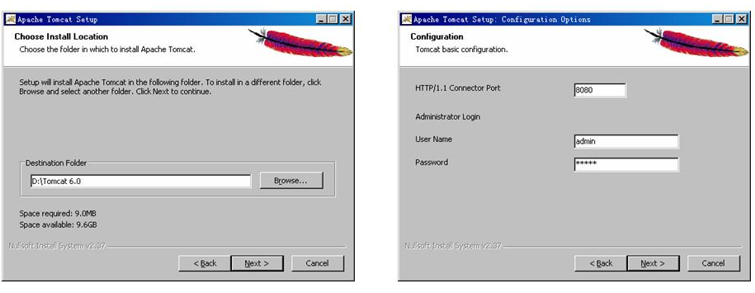
3、开发环境搭建
J2EE的开发技术

Slide 7
3、开发环境搭建
3.2 Tomcat的安装与配置
  (3)配置
  环境变量： TOMCAT_HOME
  启动startup.bat、停止shutdown.bat
  (4)浏览器中访问Tomcat
  地址栏中输入：http://localhost:8080/
  或：http://127.0.0.1:8080/
  页面成功显示，则安装成功
J2EE的开发技术

Slide 8
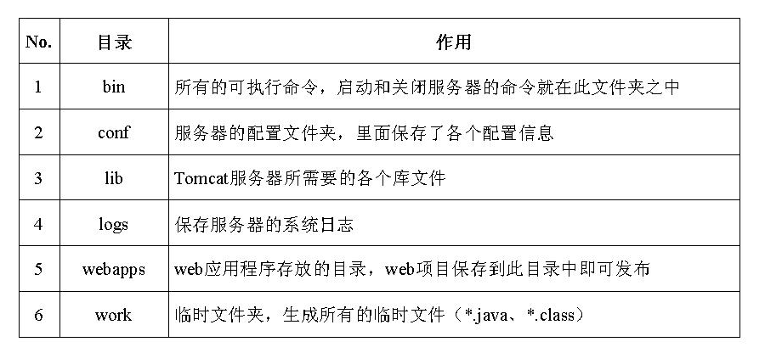
3、开发环境搭建
J2EE的开发技术

Slide 9
3、开发环境搭建
Tomcat端口号修改
Tomcat安装后，默认的端口号是8080，此时，若想修改端口号，则需修改主目录中的conf/server.xml文件。
<Connector port="80" protocol="HTTP/1.1" connectionTimeout="20000" redirectPort="8443" />
J2EE的开发技术

Slide 10
3、开发环境搭建
配置虚拟目录
  在Tomcat服务器的配置中，最重要的就是配置虚拟目录，每一个虚拟目录都保存了一个完整的Web项目。
  一个虚拟目录中必须包含WEB-INF/web.xml文件夹。
  增加配置虚拟目录节点：
  在 server.xml中的</Host>代码之前增加如下代码
<Context path=“/ch3” docBase=“D:\mlst”/>
J2EE的开发技术

Slide 11
web.xml文件
<?xml version="1.0" encoding="GBK"?>
<web-app xmlns="http://java.sun.com/xml/ns/javaee"
xmlns:xsi="http://www.w3.org/2001/XMLSchema-instance"
xsi:schemaLocation="http://java.sun.com/xml/ns/javaee http://java.sun.com/xml/ns/javaee/web-app_2_5.xsd"
version="2.5">
</web-app>
J2EE的开发技术

Slide 12
3、开发环境搭建
配置首页
  Tomcat服务器配置完虚拟目录后，可以配置一个Web项目的首页，例如在配置好的虚拟目录中建立一个index.htm文件，作为首页。
  首页设置（ conf/web.xml ）
  <welcome-file-list>
  <welcome-file>index.html</welcome-file>
  </welcome-file-list>
J2EE的开发技术

Slide 13
4、开发工具
开发工具
记事本、Editplus、JCreator、Eclipse、JBuilder、NetBeans等
IDE(integrated development environment )：
  Eclipse：可扩展的免费开放源码IDE。
  JBuilder：纯Java编写的大型集成开发环境。
  NetBeans：纯Java编写的开放源码IDE，可轻松实现扩展。
J2EE的开发技术

Slide 14
4、开发工具
Eclipse的安装与使用
  (1)下载
  地址： http://www.eclipse.org/
  选择Eclipse IDE for Java EE Developers ，下载zip文件。
  (2)安装
  解压zip文件后，双击exe文件即可运行。
J2EE的开发技术

Slide 15
Eclipse的安装与使用
  (3)在Eclipse中配置Tomcat
  单击下方面板的“Servers”面板，空白处单击右键—>new—>Server—>选择Tomcat7.0—>填写Tomcat安装路径、JRE安装路径信息—>单击“Finish”即可。
  (4)建立一个web应用
  “File”菜单—>”New” —>”Other…” —>”Web” —>”Dynamic Web Project” —>在弹出对话框中输入项目名称，并选择使用Servlet3.0规范。

Slide 16
小结
了解什么是Web容器及一些常用的开发工具；
能够搭建java EE开发环境，并安装开发工具。
J2EE的开发技术

